Slide 1
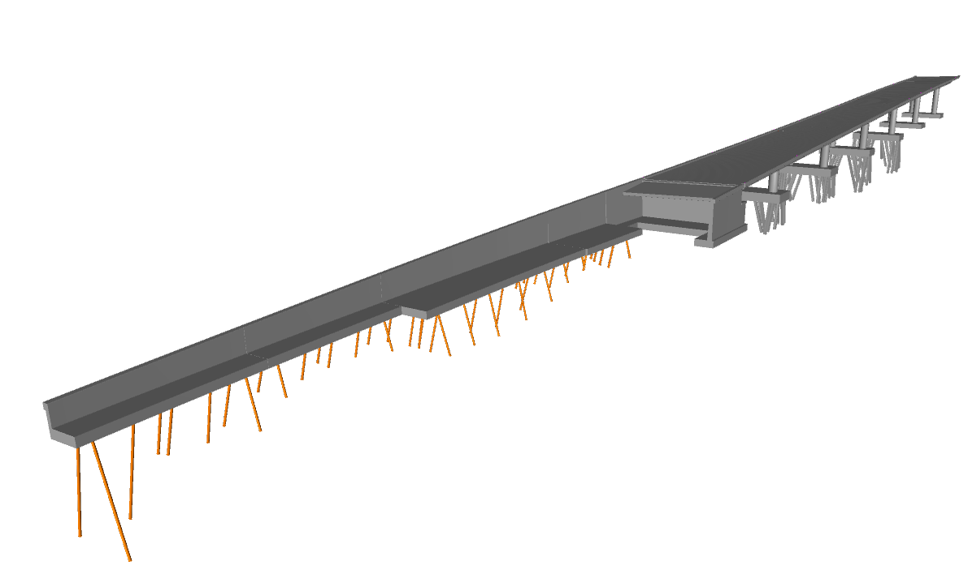
Filename.IFC
IfcProject – E4 Förbifart Stockholm (Program), här anges även koordinatsystem, enheter mm…
IfcSite – Skärholmen (Delområde)
IfcBridge – (Pset – Anläggningsdelar, K-nummer, granskning, status)
IfcFacilityPart – Superstructure (överbyggnad (31----))
IfcSlab – Körbaneplatta (31HG--)
IfcSlab – Övergångskonstruktion (31HB11)
IfcCovering – Tätskikt (31HF--)
IfcFacilityPart – Substructure (underbyggnad (12----))
IfcWall – Landfäste frontmur (12CBF-)
IfcWall – Landfäste grusskifte (12CBG-)
IfcPlate – Landfäste lagerpall (12CBL-)
IfcPlate – Länkplatta (12CBP-)
IfcWall – Vingmur (12CBV-)
IfcColumn – Pelare (12CC11 (Betong, material sätts på annat ställe))
IfcFooting – Bottenplatta (12CD11 (Betong, material sätts på annat ställe))
IfcBearing – Lager (12CE--)
IFC Bridge
IfcBearing – Lager undergjutning (12CE-6)
IfcWall – Stödmur (12CG11 (Betong, material sätts på annat ställe))
IfcFacilityPart – Foundation (undergrund (11----))
IfcPile – Pålar (11CD11 (Betong))
IfcPile – Pålar (11CD34 (Stål))
IfcFacilityPart – Anläggningskomplettering (undergrund (….))
Ifc??? – Mätdubb ()
Ifc??? – EKPDubb ()
Ifc??? – Loddubb ()

